Slide 1




2 برخه:
د یوه ناروغ په توګه پر خپلو حقونو باندې پوهیدل

Slide 2



په متحده ایالاتو کې، ټول خلک د ناروغانو په توګه مهم حقونه لري.
Notes:
په متحده ایالاتو کې، ټول خلک د ناروغانو په توګه مهم حقونه لري. ځینې داحقونه د متحده ایالاتو د قوانینو له مخې تضمین شوي دي.

Slide 3
په متحده ایالاتو کې، ټول خلک د ناروغانو په توګه مهم حقونه لري.
دلته هغه معلومات دي چې باید تاسی پرې پوه شئ
Notes:
دلته ځینې هغه حقونه دي چې په اړه یې پوهېدل د ښځو لپاره مهم دي.

Slide 4
تاسې د
وقار او درناوي
حق لرئ
Notes:
ټول ناروغان حق لري چې په وقار او درنښت چلند ورسره وشي. تاسې سره نه باید د کوم دلیل له مخې تبعیض وشي، چې په هغو کې نژاد، مذهب، جنسیت، قومیت، جنسي میلان، اصلي هېواد او نور زیات شاملیږي. که چېرې احساس کوئ چې له تاسې سره په وقار او درنښت چلند نه کېږي، یا له تاسې سره تبعیض کېږي، نو کولای شئ په کلینیک یا روغتون کې شکایت وکړئ او د هغه څېړنه به وشي. د خپل تر سره شوي شکایت له امله به هېڅکله له تاسې څخه غچ وا نه خیستل شي یا دا چې لږ طبي پاملرنی به تر لاسه کړئ.

Slide 5
تاسې د
خصوصي حریم او محرمیت
حق لرئ
Notes:
ټول ناروغان د خصوصي حریم او محرمیت حق لري. دا په دې معنی چې ستاسې روغتیايي معلومات به خوندي وساتل شي او هغه به ستاسې له اجازې پرته له هېچا سره شریک یا خپاره نه شي. په دې معنی چې معلومات به د مېړه یا د کورنۍ د غړو په ګډون له هېچا سره شریک نه شي، مګر دا چې تاسې ووایاست چې هو شریک کولی یی شی. طبي کارکوونکي خصوصي حریم دومره جدي نیسي چې ان ستاسې له اجازې پرته ستاسې تلیفون ته مفصل پیغامونه هم نه لیږي، ځکه ښايي هغه کوم بل کس واوري.

Slide 6

د معلوماتو انتشار
تاسې د
خصوصي حریم او محرمیت
حق لرئ
Notes:
کیدای شی له تاسې څخه وغوښتل شي چې د معلوماتو د انتشار په نوم فورمه ډکه او لاسلیک کړئ تر څو وښیي چې تاسې یو بل کس ته دا اجازه ورکوئ تر څو ستاسې د روغتیا په اړه پوه شي. د معلوماتو د انتشار په فورمه کې، تاسې کولای شئ د ځینو مشخصو معلوماتو د شریکولو اجازه ورکړئ خو د نورو معلوماتو انتشار بیا رد کړئ. د مثالپه توګه، تاسې کولای شئ ووایاست چې دا سمه ده چې یو څوک ستاسې د روغتیايي اپاینټمنټ په اړه پوه شي، خو نه غواړئ چې هغوی ستاسې د یوې معاینې یا طبي ټیسټ د پایلو په اړه پوه شي. تاسې هر وخت او د هر دلیل له مخې کولای شئ چې لاسلیک شوی د معلوماتو انتشار فسخه کړئ.
دا چې ټول ناروغان د محرمیت حق لري، نو طبي کارکوونکي به وغواړي چې له ناروغانو سره په خصوصي توګه وویني. دا کار ناروغانو ته د اړتیا وړ خصوصي حریم ورکوي تر څو د هغو روغتیايي اندېښنو یا موضوعګانو په اړه خبرې وکړي چې کېدای شي په اړه یې د نورو خلکو په وړاندی خبرې نه شي کړای. په دې معنی چې د ناروغ له مېړه نه به وغوښتل شي چې کله یې ښځه روغتیايي معاینې ته ځي نو هغه دې په لابې کې انتظار وباسي. دا همداشان په دې معنی ده چې د سترو لورانو یا ځوانو ښځو له والدینو به وغوښتل شي چې په لابي کې انتظار وباسي.

Slide 7
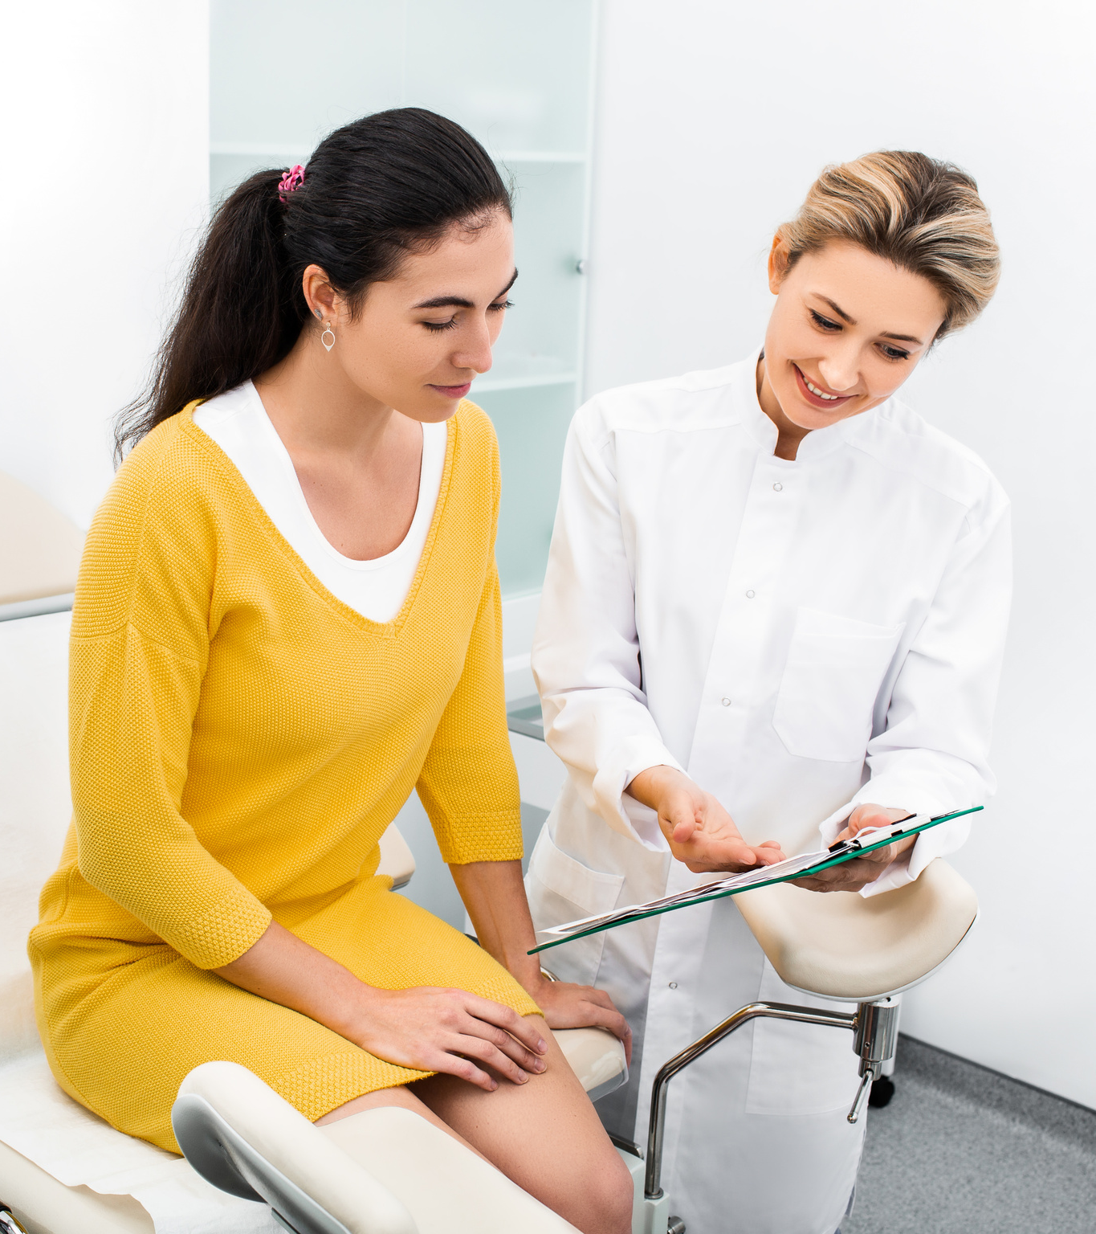
تاسې حق لرئ هغه
روغتیايي پاملرنی تر لاسه کړئ چې پرې پوهیږئ
Notes:
ناروغان دا حق لري چې هغه روغتیايي پاملرنه تر لاسه کړي کوم چې دوی پرې پوهیږي. په دې معنی چې طبي عملیات باید له اجراء مخکې تاسې ته تشرېح شي او تاسې باید هغوی ته د دې کار د تر سره کېدو اجازه ورکړئ. په دې برخه کې یوازینۍ استثناء د طبي بېړني حالت په وخت کې ده چېرې چې ناروغ ځواب نه شي ورکولای او کارکوونکی باید د هغه د ژوند د ژغورنې په خاطر باید لاس په کار شي.

Slide 8

تاسې د
یوه ژباړونکي
د لرلو حق لرئ
Notes:
ستاسې طبي کارکوونکی باید تاسې ته د ښه پاملرنی وړاندې کولو په خاطر په واضیح توګه سره تاسې درک کړي او تاسې هم باید پوه شئ چې هغوی ستاسې د روغتیا په اړه څه درته وايي. که چېرې تاسې د ډاکتر په خبرو باندې د نه پوهیدو په اړه اندېښنه لرئ، نو حق لرئ چې د یوه ژباړونکي غوښتنه وکړئ. دا د ژباړونکي دنده ده چې معلومات په سمه توګه سره ولېږدوي او هغوی هم مکلف دي چې ستاسې معلومات محرمانه وساتي. ټول طبي متخصصین، طبي کلینیکونه یا روغتونونه چې د متحده ایالاتو له فدرال حکومت څخه پیسې تر لاسه کوي مکلف دي چې اړمنو خلکو ته وړیا د ژباړې خدمات وړاندې کړي.
د یوه اپاینټمنټ د اخیستو پر مهال باید تاسې طبي کلینیک ته خبر ورکړئ تر څو پوه شي چې یوه ژباړونکي ته اړتیا لرئ تر څو هغوی دا وخت ولري چې تاسې ته یو ژباړونکی ومومي. که چېرې تاسې له اپاینټمنټ پرته د پاملرنی په لټه کې یاست، لکه د یوې بېړنۍ اندېښنې پر مهال، دلته بیا هم حق لرئ چې یو ژباړونکی ولرئ او باید د هغه غوښتنه وکړئ. تاسې کولای شئ چې د لاندې جملې په ویلو سره د یوه ژباړونکي غوښتنه وکړئ: «No English, I speak پښتو ». ملګري او د کورنۍ غړي، په تېره بیا تر 18 کلنۍ ټیټو ماشومانو څخه باید و نه غوښتل شي چې ستاسې لپاره ژباړه وکړي. قانون په متحده ایالاتو کې وايي چې هېڅوک نه باید یوازې په دې خاطر چې په انګریزې خبرې نه کوي له طبي پاملرنی څخه بې برخې کړو.

Slide 9
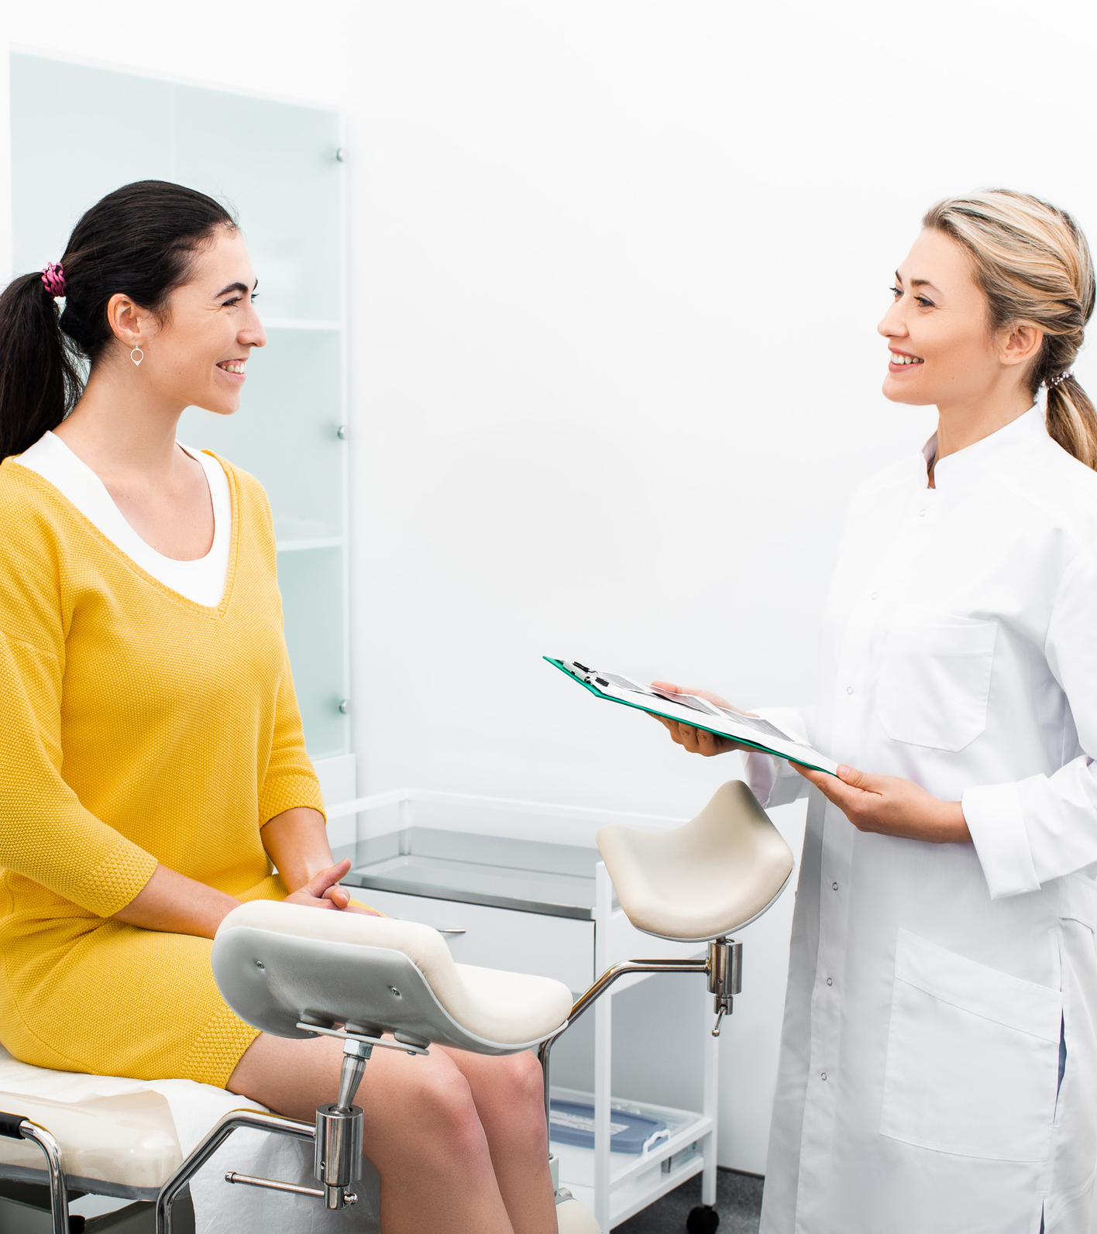
تاسې
د یوې ښځینه طبي کارکوونکي د غوښتلو
حق لرئ
Notes:
همداشان تاسې حق لرئ چې د اپاینټمنټ د لا راحته اوسېدو لپاره د مشخصو شیانو غوښتنه وکړئ. د مثال په توګه، تاسې کولای شئ دا وغواړئ چې ستاسې معاینه دې د یوه ښځینه طبي کارکوونکي له خوا تر سره شي. که چېرې تاسې د خپل اپاینټمنټ لپاره ښځینه طبي کارکوونکي غواړئ، نو کله چې اپاینټمنټ اخلئ هغه مهال یې غوښتنه وکړئ. که چېرې د هر دلیل له مخې کوم ښځینه طبي کارکوونکي موجود نه وي، نو کلینیک به له تاسې وپوښتي چې ایا که د یوه نارینه طبي کارکوونکي له خوا وکتل شئ نو کومه ستونزه خو به نه وي. تاسې د روغتیايي اندېښنې شدیدې اړتیا ته په کتو سره، کولای شئ ورسره قبوله یې کړئ یا هم ترې وغواړئ چی کله ښځینه طبي کارکوونکي موجوده وي تاسو ته اپاینټمنټ تنظیم کړئ . دا مهمه ده په یاد ولرئ چې که تاسې د نارینه ډاکتر له خوا معاینې ته رضایت وښیئ، نو زیاتره وختونه به یوه ښځینه کارکوونکې هم په خونه کې د حساسو معایناتو د تر سره کېدو په مهال لکه د تي (breast) معاینه یا د لګن خاصره (Pelvic) په معاینه کې موجوده وي. همداشان، ناروغان کولای شي د دې غوښتنه وکړي چې د همدې معایناتو په مهال یوه ښځینه کارکوونکي شتون ولري.

Slide 10

تاسې دا حق لرئ چې
له خپل ډاکتر څخه پوښتنې وکړئ
Notes:
ټول ناروغان حق لري چې له خپل روغتیايي کارکوونکي څخه پوښتنه وکړي. تاسې کولای شئ هره هغه پوښتنی یا اندېښنی چې لرئ یې د خپل اپاینټمنټ پر مهال یې وپوښتئ. که چېرې ستاسې روغتیايي کارکوونکی ستاسې پوښتنو ته د ځواب لپاره کافي وخت و نه لري، نو کېدای شي هغوی تاسې ته یو بل اپاینټمنټ تنظیم کړي. ښايي هغوی تاسې ته د ځینو نورو معاینو سپارښتنه وکړي یا تاسې یوه بل ډاکتر ته راجع کړي کوم چې ستاسې د اندېښنې په برخه کې تخصص لري. دا چې روغتیايي اپاینټمنټ هم ستاسې او هم ستاسې د روغتیايي کارکوونکي لپاره یو مهم وخت دی تر څو د خپلو روغتیايي اړتیاوو په اړه بحث وکړئ، نو که تاسې په کور کې کوچنی ماشومان لرئ، نو هڅه وکړئ چې خپل روغتیايي اپاینټمنټ ته د تلو پر مهال د هغو د پالنې لپاره یو څوک وګومارئ.

Slide 11
بل وګورئ
3
3 ویډیو: د معاینې په اړه
له تاسې سره مرسته کوي چې د ښځو د هوساینې په ازموینه کې د هغو جزئیاتو په اړه چې څه به را پېښ شي، چمتو واوسئ.
Notes:
دا ډېرو ښځو لپاره یوه معمولي خبره ده چې د ښځو د هوساینې د معاینې په درشل کې عصبي احساس ولرئ. تاسې باید خپل روغتیايي وړاندې کوونکي ته وواییی چې څه ډول احساس لرئ، تر څو هغوی وکولای شي تاسې ته خپل شرایط راحته کړي.
په 3 ویډیو کې به د ښځو د هوساینې د معاینې په درشل کې په دې اړه چې څه به پېښ شي په تفصیل سره خبرې وکړو. مننه چې ویډیو مو وکتله!

